Slide 1


Estudiar, ¿paga?
Análisis de la relación entre nivel promedio educativo y de salarios.
Población urbana de Argentina. 1er trimestre de 2022.
Autores
Giuseppe Lavarello
Germán Tessmer
Juan Vaca
22/03/2023

Slide 2

Contenido
01 - Motivación y audiencia
02 - Hipótesis y preguntas de interés
03 - Metadata
04 - Análisis exploratorio de datos
05 - Insights
06 - Modelo de regresión
07 - Entrenamiento y testeo
08 - Algoritmo elegido
09 - Conclusiones
10 - Futuras líneas

Slide 3





Motivación
Audiencia
Si la educación es una inversión… Estudiar, ¿cuánto rinde?
En este trabajo se analiza la relación entre el nivel educativo de un individuo y el salario por hora que obtiene en el mercado laboral.
Se tienen en cuenta las relaciones de otros factores que gravitan en la determinación del nivel de salarios. Particularmente, la influencia de:
Los años de experiencia.
La brecha de género.
Tomadores de decisión
Individuos interesados en educarse
Departamentos de RRHH
Periodistas o divulgadores del tema

Slide 4
Resumen de metadata
Encuesta Permanente de Hogares (EPH) Argentina. 1º trimestre de 2022
La EPH es un programa nacional de producción sistemática y permanente de indicadores sociales que lleva a cabo el INDEC.
Permite conocer las características sociodemográficas y socioeconómicas de la población.
Se efectúa en forma continua en 31 aglomerados urbanos del país.
Alcanza actualmente una representatividad de 71% de la población urbana total y 62% de la población total del país.
Instancias
49.706
Atributos
322

Slide 5


Hipótesis y preguntas
Hipótesis
Individuos con mayor nivel de educación formal ganan, en promedio, mejores salarios que individuos con menor nivel de educación.
Existe una brecha de género que se refleja en los diferenciales de salario.
Preguntas
¿Existe alguna relación entre el nivel de estudios formales de un individuo y su nivel de ingresos laborales?
¿Puede predecirse alguna medida de ingresos según el nivel de estudios?
Además del nivel de estudios y el de ingresos, ¿qué variables permiten realizar una caracterización descriptiva de la población bajo estudio?

Slide 6
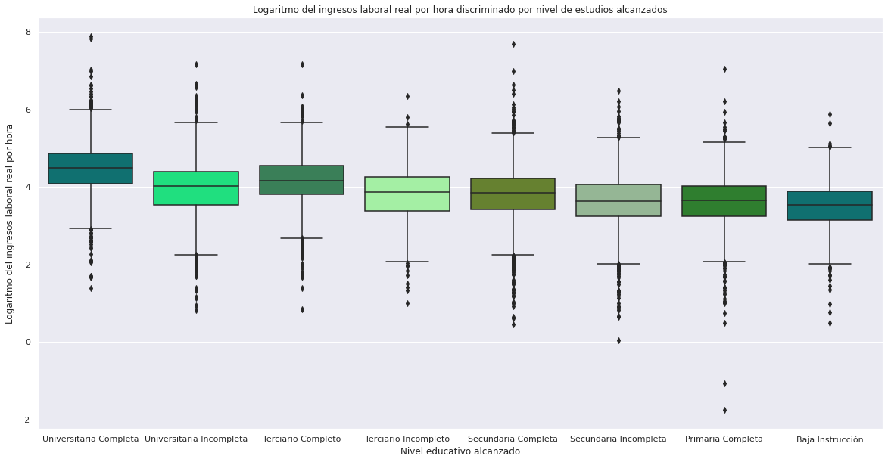
Ingresos laborales y nivel de estudios
A mayor nivel de estudios, ¿mayor nivel de ingresos?
Los resultados muestran que:
Tomando la variable transformada de ingresos, se observa una relación positiva entre el nivel educativo obtenido, y el valor de la mediana del logaritmo del ingreso laboral por hora.
Cuidado: la transformación logarítmica comprime las diferencias.
Hay lugar para incorporar otras variables explicativas del salario.

Slide 7
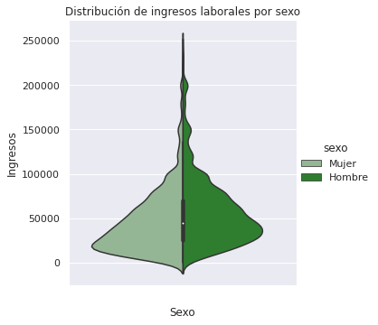
Ingresos laborales y género
¿Hay brecha?
Con la variable original de ingresos laborales menores a $250k
Los resultados muestran que:
La población de la muestra se encuentra balanceada en términos de género.
La distribución del ingreso es asimétrica, con muchos individuos que ganan poco y pocos individuos que ganan mucho.
El ingreso promedio en mujeres es menor al de hombres.
El 0.79% de la población relevada percibe ingresos declarados superiores a $250.000..

Slide 8
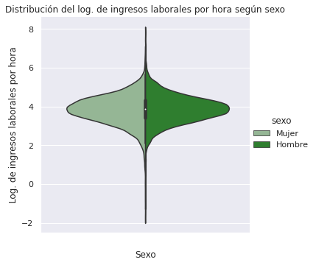
Ingresos laborales y género
¿Hay brecha?
Con la variable de ingresos transformada
Los resultados muestran que:
La transformación logarítmica genera una distribución normal del ingreso. Es decir, no deben desecharse valores extremos.
La transformación por horas trabajadas, anula el sesgo por género.
Esto no parece ocurrir por diferencia salarial, sino por dedicación en el mercado laboral.

Slide 9
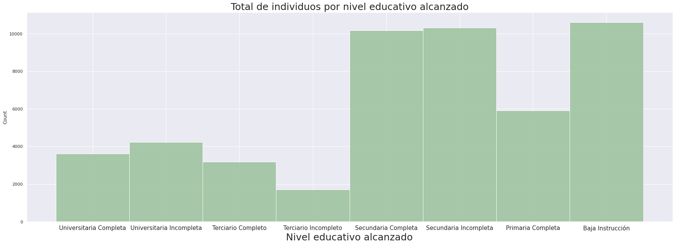
Población según nivel educativo
Con incorporación de Terciario completo e incompleto
Los resultados muestran que
Elevada cantidad de personas con baja instrucción, similar a la cantidad de personas con secundario completo y personas con secundario incompleto.

Slide 10
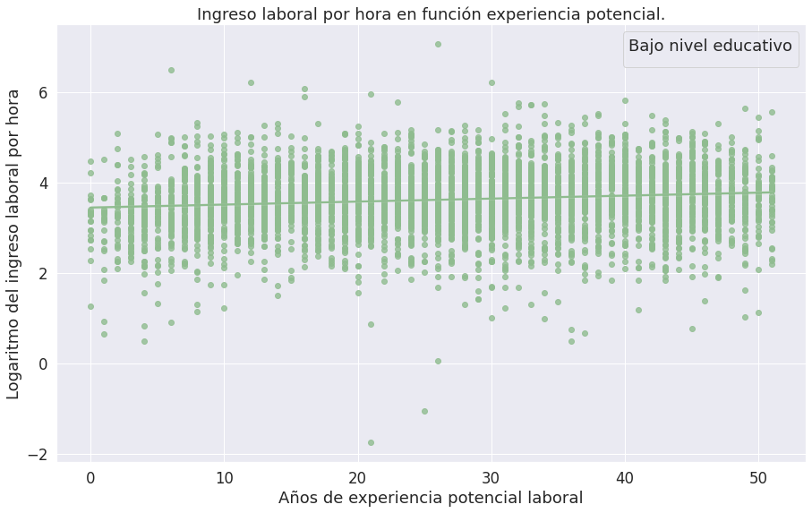
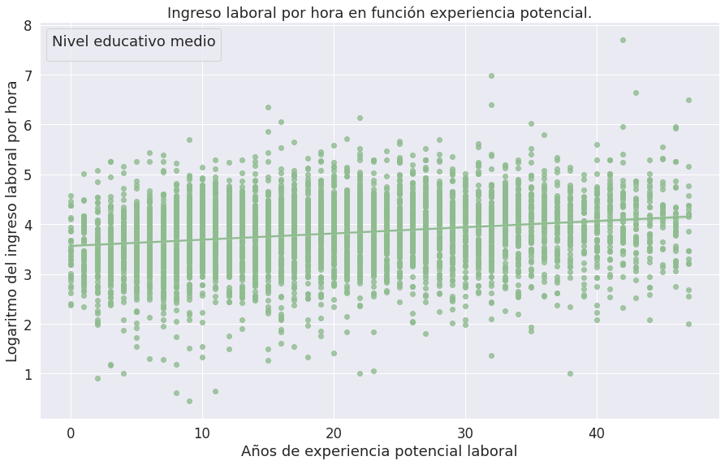
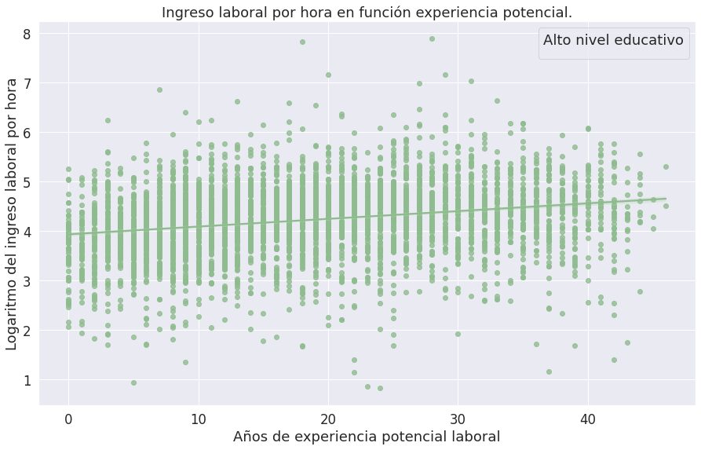
Ingresos laborales y experiencia
Que pesa más, ¿el conocimiento formal o el informal?
Los resultados muestran que
Existe una leve relación positiva entre el nivel de experiencia de un individuo (medido en años) y su ingreso laboral por hora.
A medida que aumenta el nivel de educación la relación por experiencia es más fuerte.
Bajo nivel educativo
Nivel educativo medio
Alto nivel educativo

Slide 11
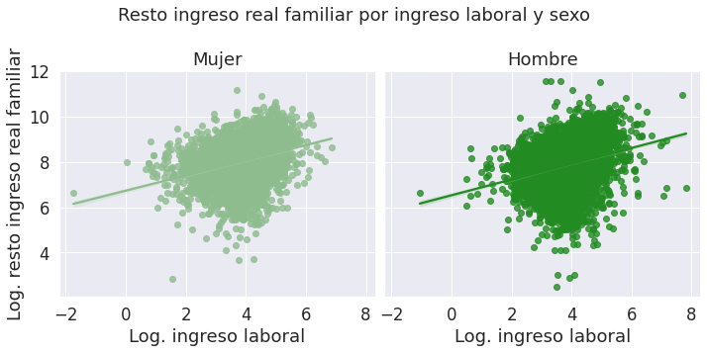
Ingresos laborales, ingreso familiar y género
¿Hay brecha?
Los resultados muestran que:
No parece identificarse una relación lineal entre el ingreso real laboral por hora y el ingreso real familiar per cápita, la que además presenta una alta dispersión de los datos.
El resto del ingreso de la familia medido en términos per cápita, no parece influir en el ingreso laboral por hora de cada individuo.

Slide 12
Insights sobre variables originales
La población inactiva no es relevante en los objetivos de este estudio.
Es necesario preservar la distribución asimétrica del ingreso, para tener una correcta caracterización del problema.
Es necesario expresar los ingresos bajo un mismo soporte de tiempo dedicado a obtener el ingreso en el mercado laboral.
Para analizar la relación entre nivel de estudios e ingresos, debería imponerse a la población un límite de edad, de forma tal que se descarten a aquellos individuos de los que se espera que sean inactivos dado su nivel de estudios.
La clasificación que brinda por defecto la EPH no incluye nivel de estudios terciarios completos e incompletos. Una mejor caracterización de la población debería incluirlos.
Un modelo que muestre la relación entre nivel de ingresos y de estudios, debería incluir otras variables explicativas que inciden en la primera.

Slide 13
Insights sobre variables transformadas
Nivel educativo
Quienes obtuvieron secundaria completa representan un poco más de 30% de esta población, seguidos por aproximadamente 18% de personas con estudios secundarios incompletos.
Al discriminarse por estudios terciarios la participación de individuos con estudios universitarios (completos e incompletos) de la clasificación original disminuye en su participación.
La participación de individuos con estudios primarios incompletos es mayor a la de individuos con estudios universitarios completos.
Al incorporarse los niveles terciarios en el análisis, se identifica el patrón de que a mayor nivel de estudios, mayor ingreso laboral.
Experiencia
Cuando se controla por nivel educativo, se aprecia una tendencia levemente positiva entre los años de experiencia potencial y el ingreso laboral por hora.
A medida que se sube de nivel educativo, dicha tendencia se acentúa. Esto indica que el rendimiento de la experiencia de un individuo más formado genera mayor rendimiento en términos de ingreso laboral.

Slide 14
Insights sobre variables transformadas
Género
Existe un sesgo en base al género en lo que respecta al tiempo dedicado al mercado laboral, que penaliza a las mujeres. Esto lleva a dos hipótesis no excluyentes:
Que exista discriminación a la entrada del mercado laboral contra las mujeres, que se resuelve en la oferta de puestos laborales con menor carga horaria (sub-empleo).
Que por parte de la demanda, las mujeres se auto seleccionen para tomar puestos de trabajo con menor carga horaria. Lo cual podría ser por:
Que el mecanismo de discriminación provenga no del mercado laboral, sino del mandato cultural.
Que exista una decisión por parte de las mujeres a tomar puestos laborales con menor carga horaria. Este último escenario abre dos nuevas hipótesis:
Qué en términos del hogar exista un cálculo costo-beneficio donde el miembro que obtenga el mayor ingreso por hora trabaje más activamente.
Qué refleje una cuestión de preferencias.

Slide 15
Modelo de regresión
Se utilizará un modelo de regresión para la estimación empírica de los retornos de la educación, se basa en la ecuación de Mincer, proveniente de la literatura económica. La misma propone que el ingreso laboral depende de la acumulación de capital humano de un individuo y plantea lo siguiente:
l𝓃(𝔀ᵢ)=𝛂ᵢ+𝛃𝐄ᵢ+𝛄𝑥ᵢ²+𝛉𝑠ᵢ+𝑟Xᵢ+𝛍ᵢ
donde:
𝓁𝓃(𝔀ᵢ) es el logaritmo del ingreso laboral por hora del individuo i, por período
𝛂ᵢ es una constante.
𝐄ᵢ es una medida del máximo nivel de educación alcanzado.
𝑥ᵢ es una medida de la experiencia laboral.
𝑥ᵢ2 concavidad del perfil de ingresos a lo largo de la vida de un individuo en relación a su experiencia.
𝑠ᵢ variable de género
Xᵢ es un conjunto de variables socio-demográficas y del tipo de vinculación del individuo con el mercado laboral que afecta a los ingresos, distintas de la experiencia y la educación.
𝛍ᵢ es el término de perturbación aleatoria que representan todas las variables no observables que afectan a los ingresos de los individuos y no están explícitamente incorporadas en la expresión.
Para los fines de este trabajo, se utilizará el método de feature selección para identificar el conjunto de las variables control Xᵢi

Slide 16
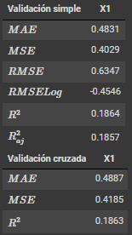
Entrenamiento y Testeo
Modelo teórico básico (X1)
Se estimó la relación básica de la ecuación de Mincer sin controles, es decir incluyendo solo las variables de capital humano y por género.
l𝓃(𝔀ᵢ)=𝛂ᵢ+𝛃𝐄ᵢ+𝛄𝑥ᵢ²+𝛉𝑠ᵢᵢ+𝛍ᵢ
Conclusiones en base a las métricas obtenidas para el modelo 1 (X2)
Tanto MAE como MSE no presentan gran diferencia entre ellas lo cual, indica que las diferencias entre valores reales y predichos no es fuerte.
La bondad de ajuste del modelo es baja, dado que el R² no supera el 20%. Vale destacar que no hay penalización con respecto al ajuste por grados de libertad.
Finalmente, no se presentan grandes diferencias en los resultados obtenidos según el método de validación utilizado.

Slide 17
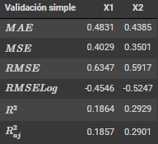
Entrenamiento y Testeo
Modelo teórico con controles seleccionados sin feature engineering (X2)
Se estimó el modelo teórico con controles.
l𝓃(𝔀ᵢ)=𝛂ᵢ+𝛃𝐄ᵢ+𝛄𝑥ᵢ+𝛅𝑥ᵢ²+𝛉𝑠ᵢ+𝑟Xᵢ+𝛍ᵢ
Las variables seleccionadas para control, son las identificadas en secciones anteriores. A saber:
Trabajo formal o informal
Región del país donde vive el individuo
Grado de calificación del individuo
Conclusiones en base a las métricas obtenidas para el modelo 2 (X2) y el modelo 1 (X1).
Al incorporarse los controles teóricos, la totalidad de las métricas mejoran.
Tanto MAE como MSE caen en valores promedio de 7%
Practicamente hay una mejora de 10 puntos en la medida de bondad de ajuste del modelo, con un R2 cercano a 0.30 y sin grandes penalizaciones por uso de mayor número de grados de libertad.
Finalmente, no se presentan grandes diferencias en los resultados obtenidos según el método de validación utilizado.

Slide 18
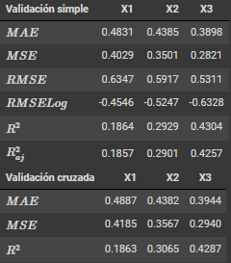
Entrenamiento y Testeo
Modelo con variables seleccionadas con feature selection y análisis posterior (X3)
Se estimó el modelo obtenido en la primera parte de feature selection.
l𝓃(𝔀ᵢ)=𝛂ᵢ+𝛃𝐄ᵢ+𝛄𝑥ᵢ²+𝛅𝑥ᵢ²+𝛉𝑠ᵢ+𝑟Xᵢ+𝛍ᵢ
Conclusiones en base a las métricas obtenidas para el modelo 3 (X3) y los anteriores.
La totalidad de las métricas mejoran al incorporarse los controles obtenidos por la combinación de los métodos de feature selection (SFS y SBS),
Las métricas MAE y RMSE exhiben una mejora, al registrar una caída de prácticamente 10 puntos con respecto a X1.
Gran mejora del R² , la cual duplica a la del modelo X1. Asimismo, siguen sin registrarse grandes penalizaciones por el ajuste de grados de libertad por el mayor número de features utilizadas en este modelo.
Finalmente, no se presentan grandes diferencias en los resultados obtenidos según el método de validación utilizado.

Slide 19
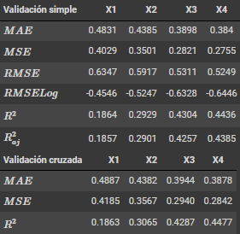
Entrenamiento y Testeo
Modelo con variables seleccionadas con feature selection (parte 4) y análisis posterior (X4)
Se estimó el modelo teórico con controles obtenidos en la segunda ronda del feature selection.
l𝓃(𝔀ᵢ)=𝛂ᵢ+𝛃𝐄ᵢ+𝛄𝑥ᵢ+𝛅𝑥ᵢ²+𝛉𝑠ᵢ+𝑟Xᵢ+𝛍ᵢ
Conclusiones en base a las métricas obtenidas para el modelo 4 (X4) y los anteriores .
La nueva selección de controles, producto de una segunda recorrida con el algoritmo de feature selection de tipo SBS sobre la base del dataset depurado, no exhibe mejoras significativas con respecto al modelo 3 (X3).
Todas las métricas muestran una mejora de alrededor de 1 punto porcentual en el sentido deseado.
Finalmente, no se presentan grandes diferencias en los resultados obtenidos según el método de validación utilizado

Slide 20
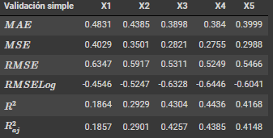
Entrenamiento y Testeo
Modelo libre (X5)
Modelo realizado a los fines de agotar toda estrategia de identificación de features relevantes para la estimación del ingreso laboral por hora
La estrategia consistió en no tener en cuenta ningún condicionamiento teórico del modelo de capital humano.
El objetivo fue evaluar si cuando la preselección no se ejecuta, las variables identificadas en el modelo teórico son igualmente seleccionadas como determinantes del ingreso laboral, cuando compiten con otras features de la base.
No se evidencian mejoras en las métricas respecto a los modelos X3 y X4. Sin embargo, vale destacar que se hace un uso menos extensivo de features, por ende, se insumen menos grados de libertad.
Al respecto de ésto último, la penalización que brinda el R²_{aj} es menor a la de los otros modelos citados
Finalmente, no se presentan grandes diferencias en los resultados obtenidos según el método de validación utilizado.
Conclusiones en base a las métricas obtenidas para el modelo 5 (X5) y los anteriores.

Slide 21
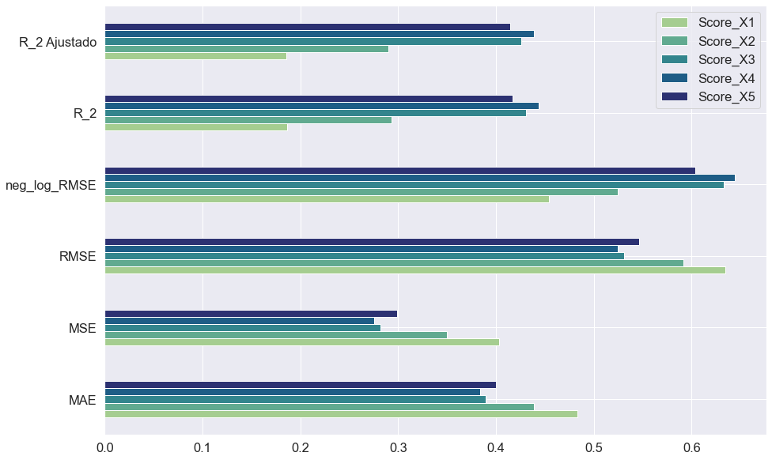
Algoritmo elegido
Métricas de desempeño
El Algoritmo final elegido para el caso de uso , es el modelo 4 (X4) lo cual se debe a que presenta el mejor desempeño, ya sea porque presenta la bondad de ajuste más alta, como así también por presentar los valores MAE y RSME más bajos.

Slide 22

Conclusiones
Entre las ventajas del modelo, es de mencionarse que puede efectivamente cumplir con el requisito inicial de este proyecto, el cual planteó poder estimar el ingreso laboral por hora de un individuo que vive en cualquier parte del territorio argentino, con un set relativamente limitado de preguntas.
Aún así, el modelo seleccionado muestra un R² relativamente bajo para una predicción, pero relativamente alto con respecto a las estimaciones de ecuación de Mincer que se realizan para fines descriptivos (generalmente en torno a 0.32, contra 0.44 que presenta el modelo).

Slide 23

Futuras líneas
Existen dos estrategias que pueden contribuir a la solución de los problemas mencionados anteriormente:
La primera apunta al nivel de significancia de las features que se encuentran al límite. El dataset refleja una encuesta poblacional que por construcción incluye ponderadores de cada individuo con respecto al tipo de población que representa. La utilización de una regresión con ponderadores, podría ayudar a disminuir la variabilidad de los coeficientes comprometidos.
La segunda tiene que ver con la adecuación del dataset a la pregunta que se busca responder. Esto es, la posible presencia de sesgo muestral de los individuos que releva la encuesta en relación a los individuos que se encuentran insertos en el mercado laboral.

Slide 24
Futuras líneas
Otro tipo de futuras líneas de trabajo que no se desprenden directamente de las conclusiones de las métricas serían:
Se pueden utilizar técnicas de aprendizaje supervisado para mejorar la imputación de los niveles educativos de los individuos, cuando se incorpora el nivel terciario (completo e incompleto) explícitamente al nivel de educación obtenido.
Se pueden realizar estimaciones sobre otros trimestres de la EPH.
Se puede utilizar la estructura de paneles rotativos de la EPH (es decir, renovación parcial de los individuos relevados por trimestre), para generar validaciones cruzadas entre trimestres.

